Slide 1
Para un amix anónimo para ustedes :3
😗

Slide 2
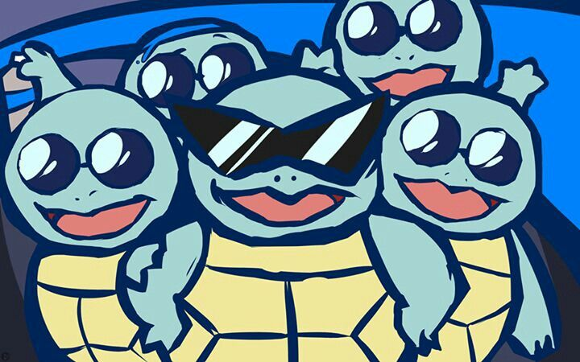
Para mi amix uno que no conocerán lol

Slide 3
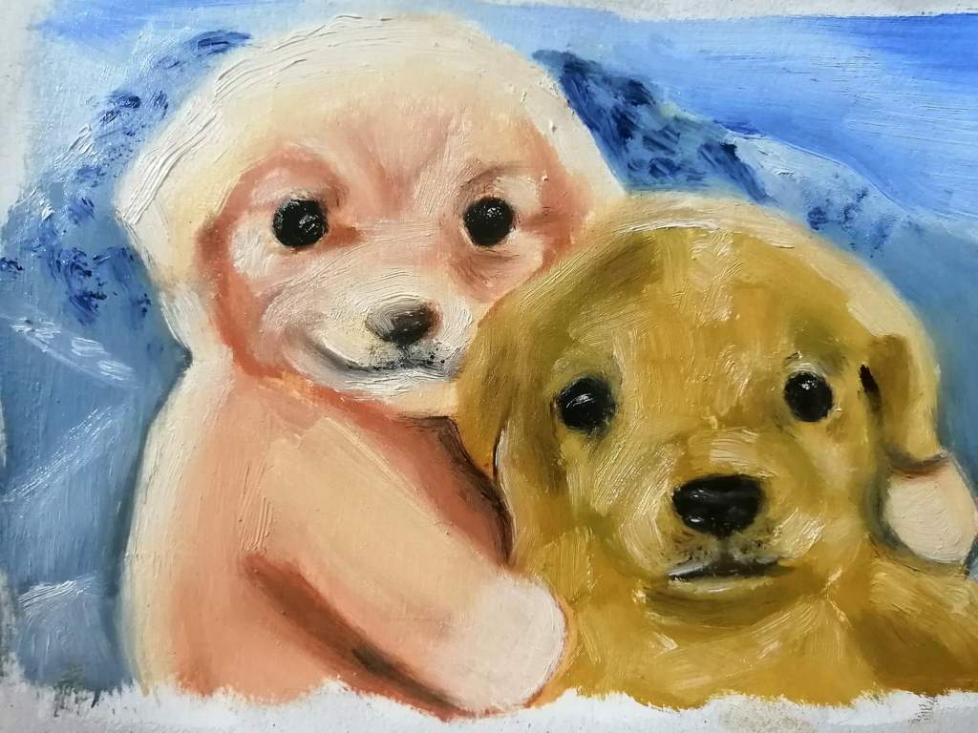
El anónimo nah mentira solo no lo conocerán lol
Gracias por ser mi amix mi buen amix no diré el nombre de este por que probablemente no lo conozcan por que va al sorjuana gracias por ser mi amix por que sin ti no sabría que hacer no me jusgen por que si lo conocieran dirían lo mismo cosa que no pasara gracias mi amix esta presentación es para ti

